Slide 1

Application Car Parking
Present
civilization

Slide 2

Model design
- แอพเราจะแสดงที่จอดรถ3ที่ แล้วมีสัญลักษณ์ว่าว่าง/จอง/เต็มอยู่ ซึ่งถ้ามีที่มันว่าง เราจะจองได้
แต่ถ้า3นาที่(อาจเป็นเวลาอื่น)ที่จอดรถจะกลับเป็นว่าง
ส่วนตอนที่รถจอดถ้าใกล้มาๆ ถึงจะเป็นจอด และ แสดงว่าเต็ม แต่ถ้าไม่มีรถจอดก็ว่างส่วน LED
จะให้มีช่องละ3ดวง เพราะว่าใช้ช่องเดียว

Slide 3

Requirements
Given information
Ultrasonic parking sensor
สีเขียว คือ ว่าง
สีแดง คือ ไม่ว่าง(มีรถจอด)
สีเหลือง คือ จอง
Operating range
<= 50 : สีแดง
> 50 : สีเขียว
Application reserve : Yellow

Slide 4
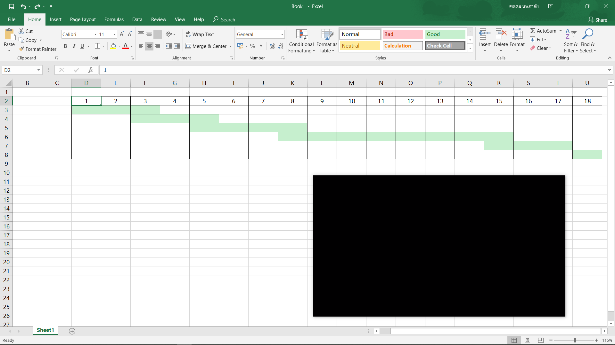
Project planning
7 Feb 2020
Plan
Requirement
Hardware
Softwave
Test
Final work
Done
On going
Plan

Slide 5
Project planning
13 Feb 2020
Plan
Requirement
Hardware
Softwave
Test
Final work
Done
On going
Plan

Slide 6
Project planning
16 Feb 2020
Plan
Requirement
Hardware
Softwave
Test
Final work
Done
On going
Plan

Slide 7
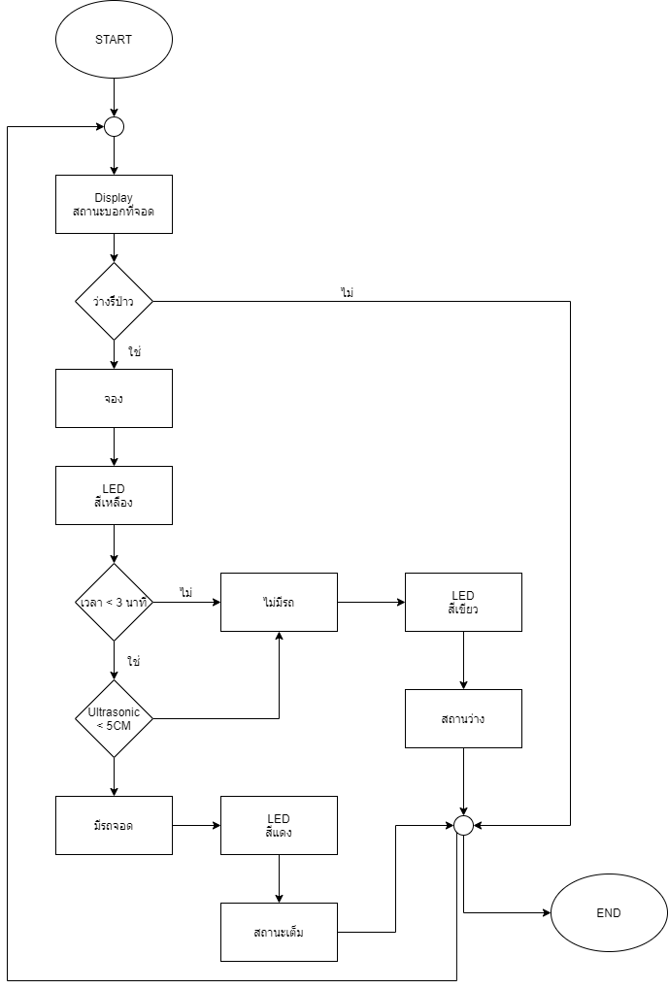
Flow char

Slide 8



Architectural design
Block diagram
Wifi
Processor
Wifi
Sensor
Indicator

Slide 9

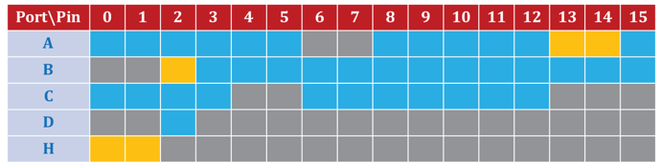
Architectural design
Wifi Rx/Tx
LED
Ultrasonic

Slide 10
Architectural design
Wifi
PA 3
Processor
PA 4
Wifi
Rx
Tx
Sensor
PB 5/6
PA 0/1/2
Indicator

Slide 11

จัดทำโดย
นายศิโยน สายสนิท 60113021-4
นายเขตคม นพภาลัย 60113022-2
ศุภลักษณ์ บุญคุ้มอยู่ 60113025-5

